Slide 1
МАОУ «Школа №55 имени 33-го Кёнигсбергского мотострелкового полка»
Путешествие по Красной Поляне
Выполнил Гумуржи Роберт 11-А класс
Руководитель Инна Валерьевна Стрижко

Slide 2
Все места, что я посетил

Slide 3
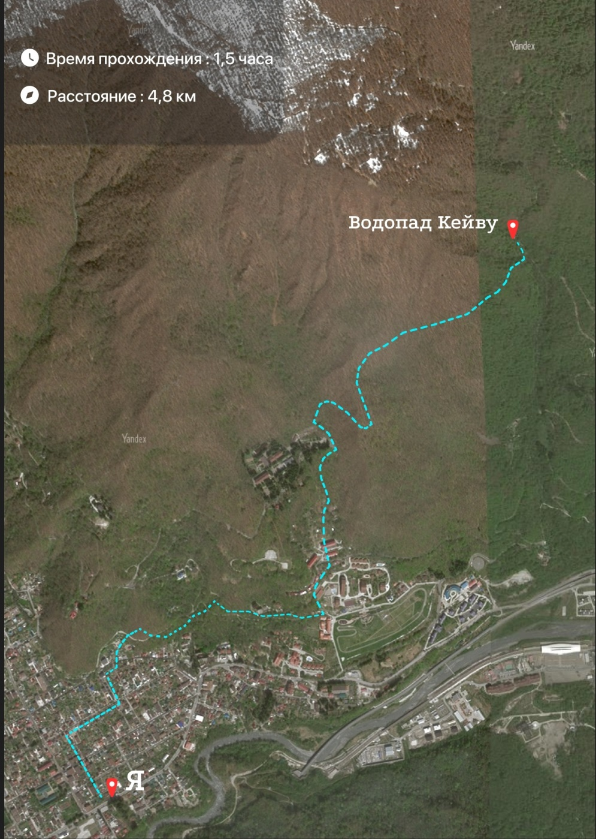
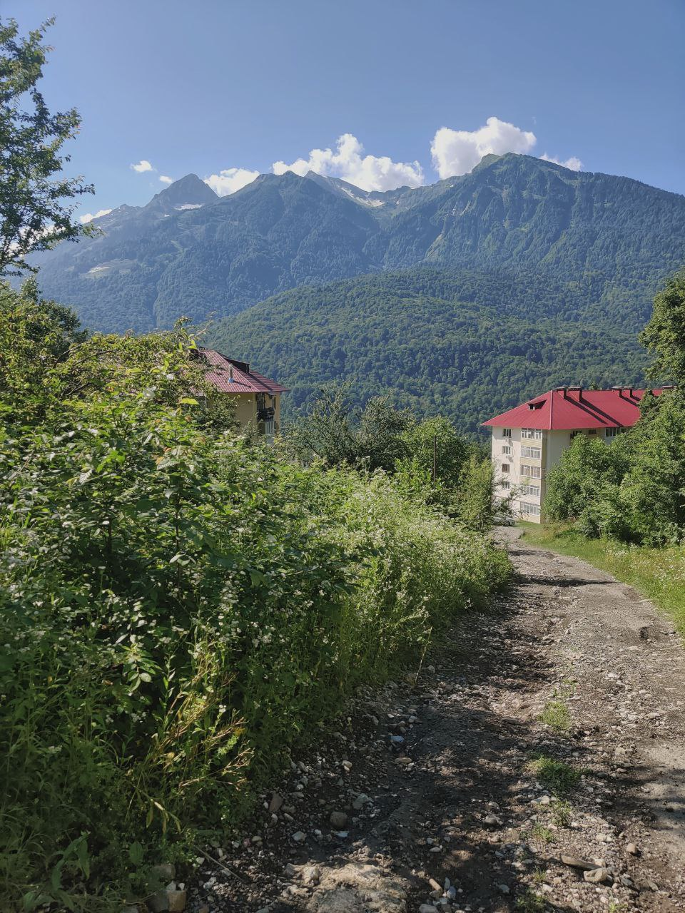
Маршрут до водопада Кейву
Успел запечатлить некоторые виды в процессе подъёма

Slide 4
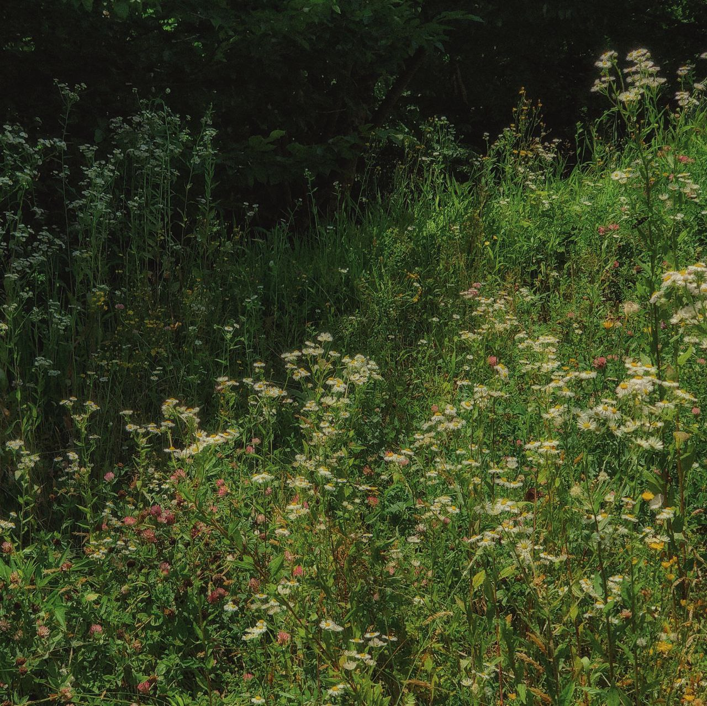
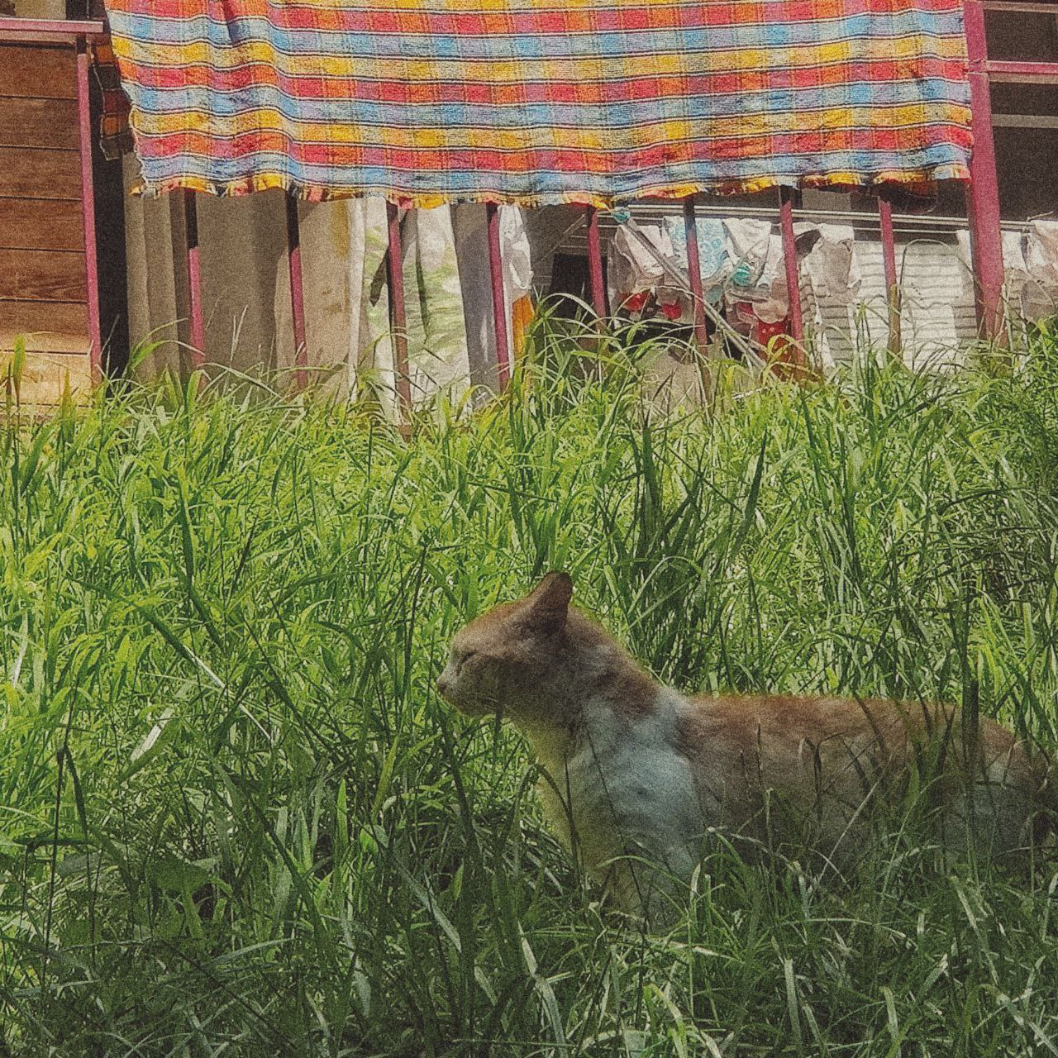
Местная растительность
Местный кот

Slide 5
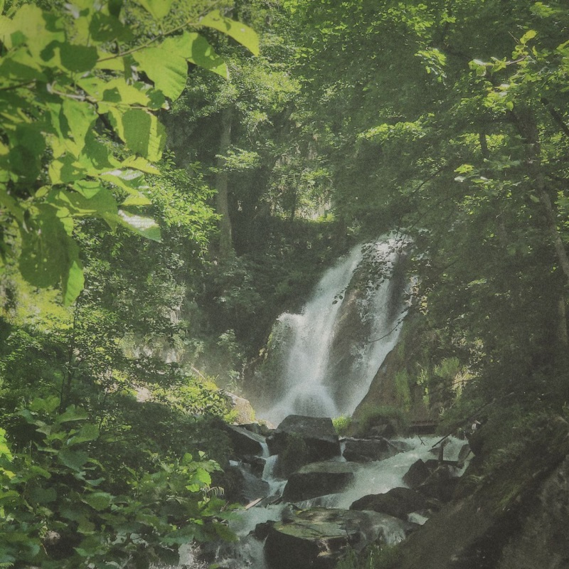
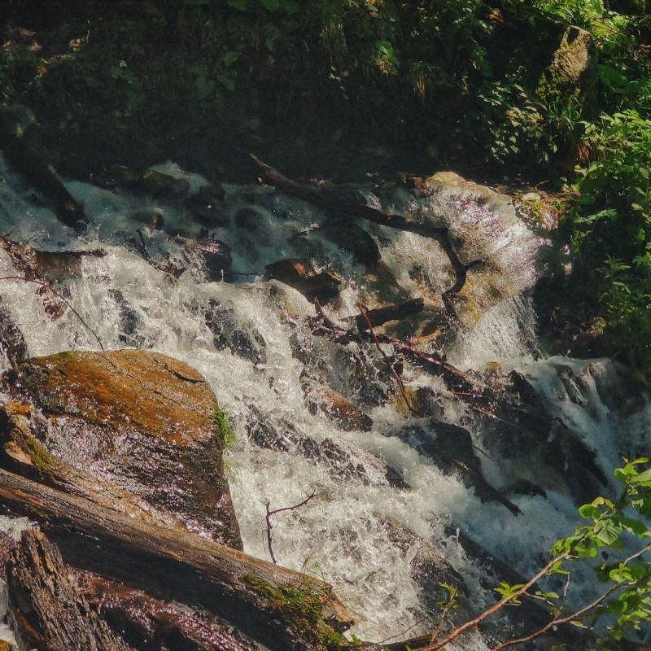
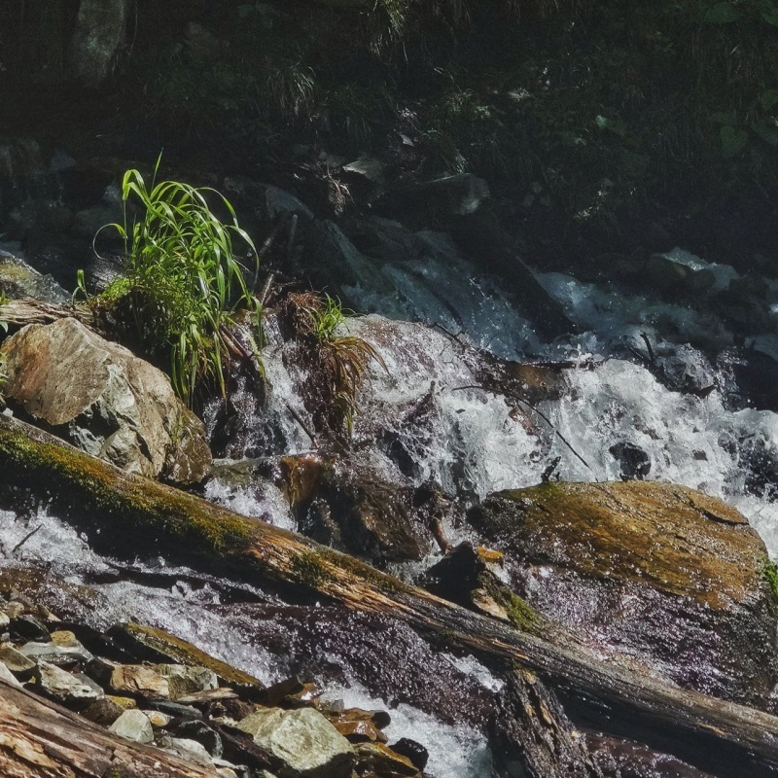
Водопад Кейва среди листвы
Водопад вблизи
Водопад вблизи

Slide 6
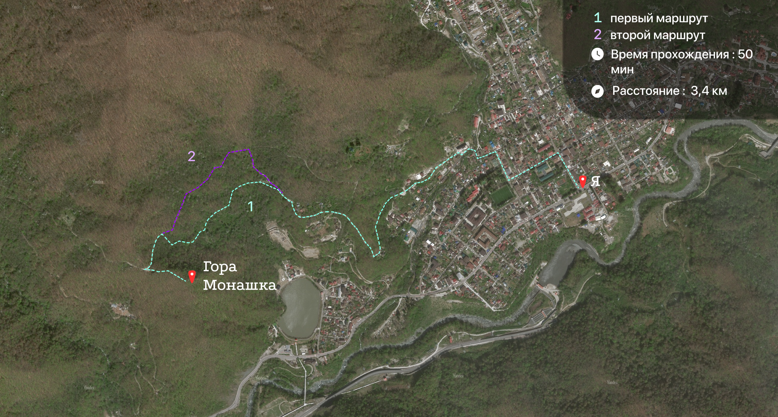
Все маршруты до Горы Монашка

Slide 7
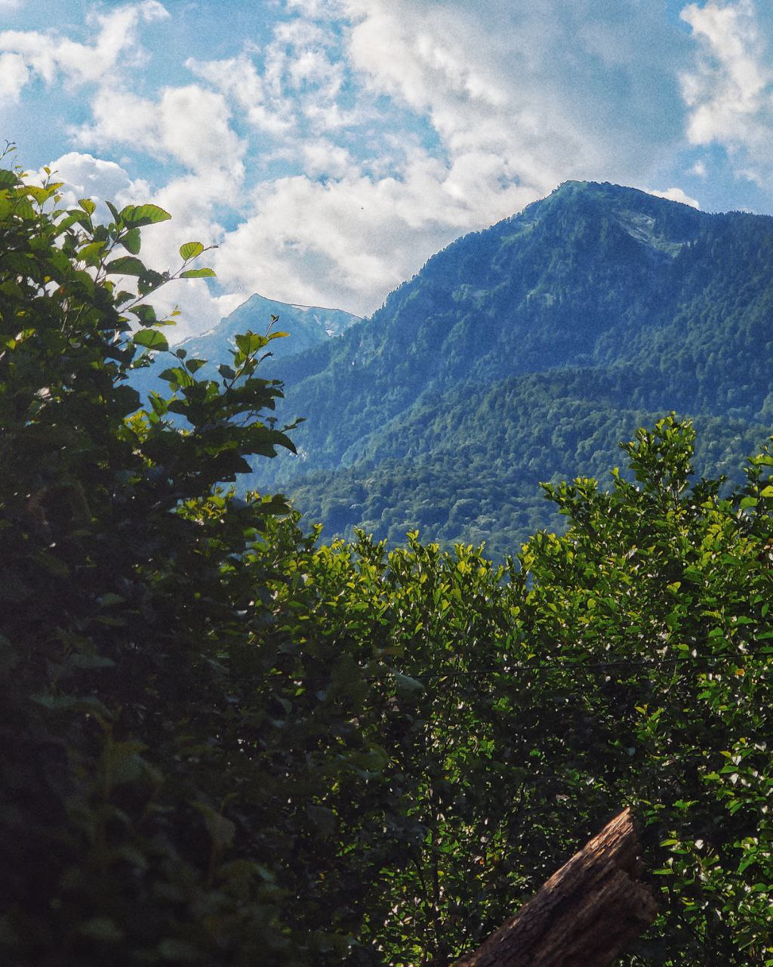
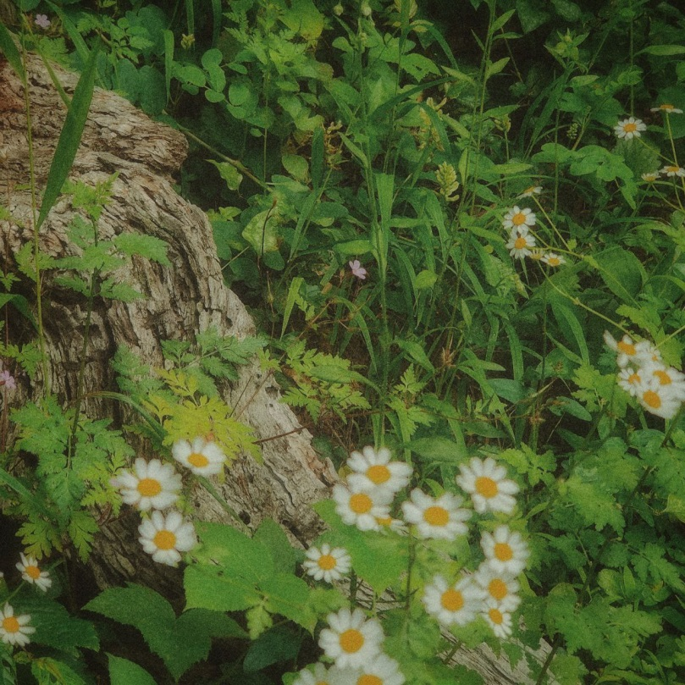
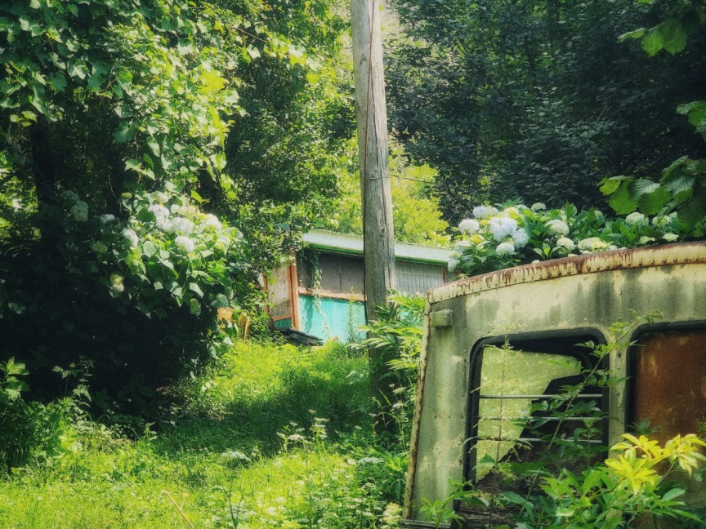
Заброшенные автомобили, изобилие различных цветов и необыкновенные виды – всё это я лицезрел по пути на вершину

Slide 8
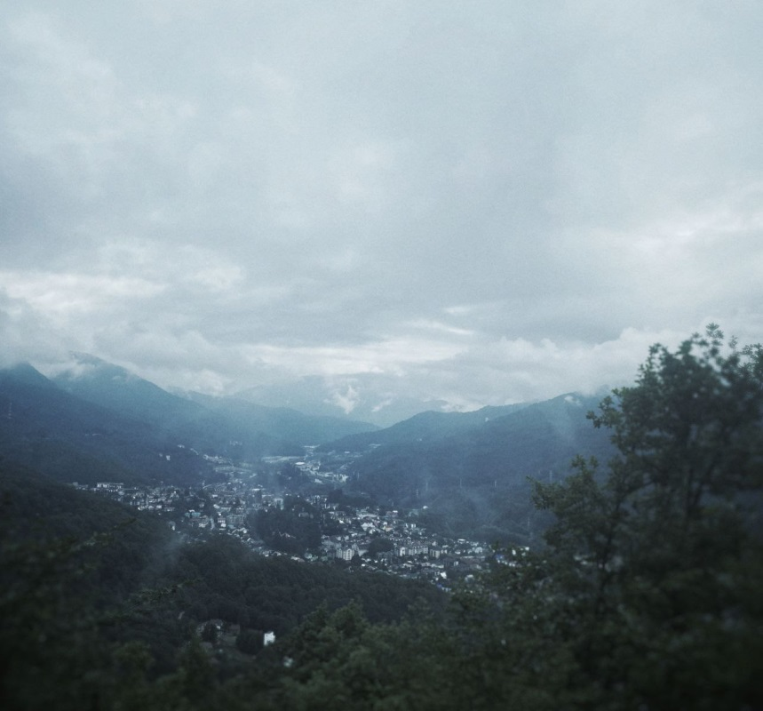
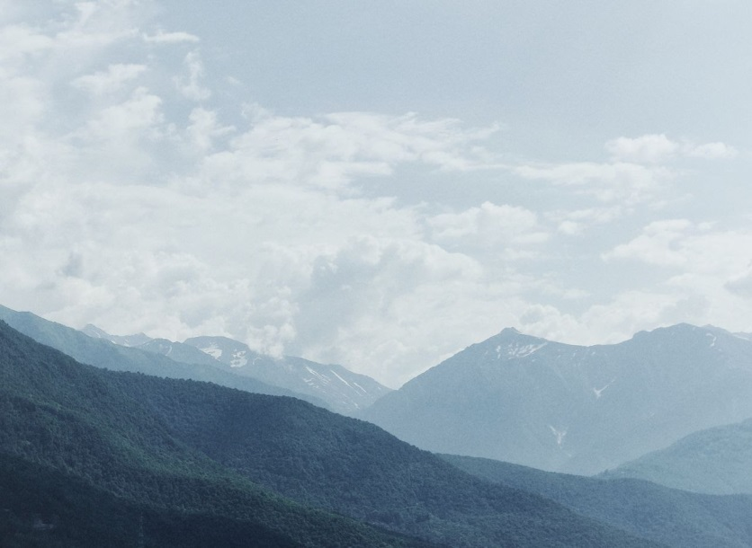
Вид со смотровой площадки Горы Монашка с высоты 750м

Slide 9
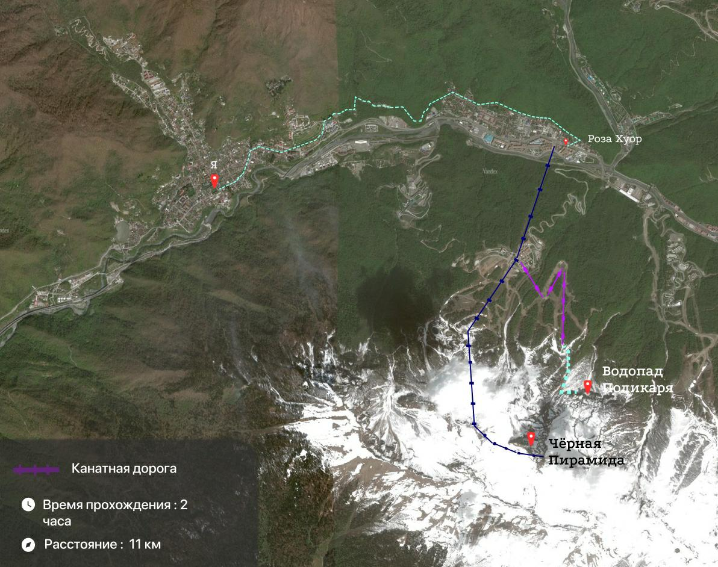
Маршрут до Чёрной Пирамиды и водопада Поликаря

Slide 10
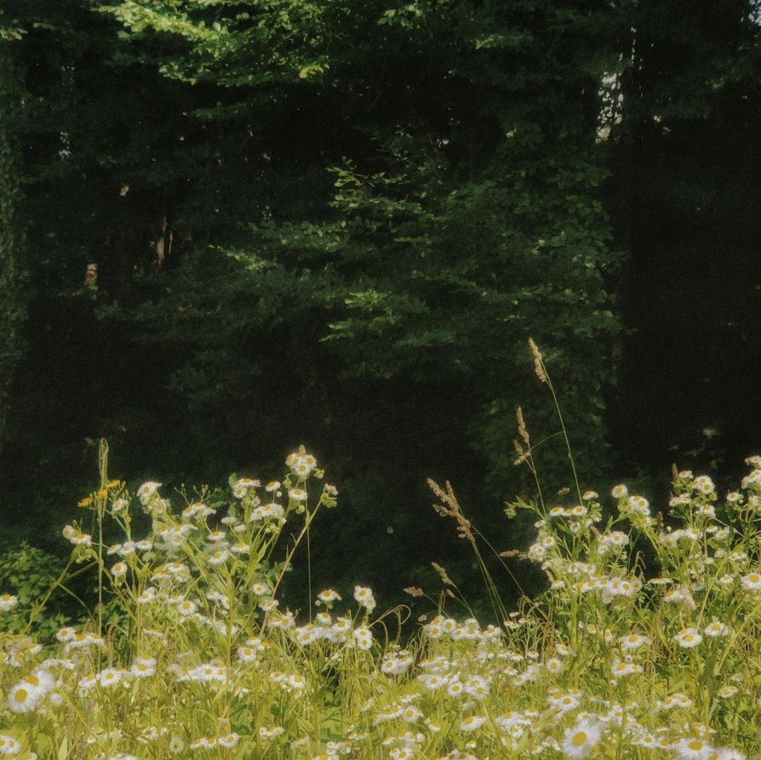
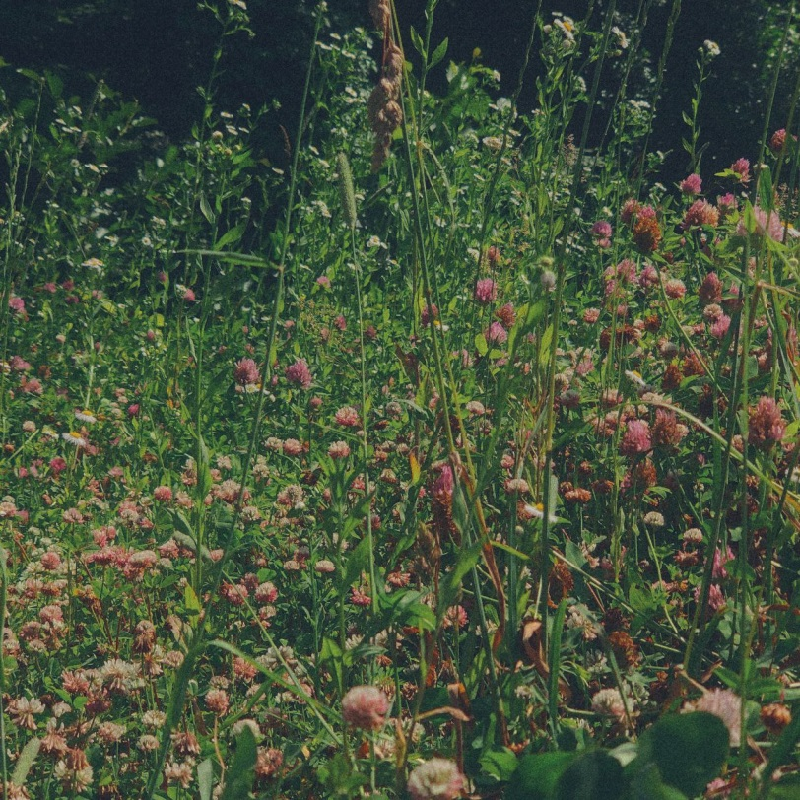
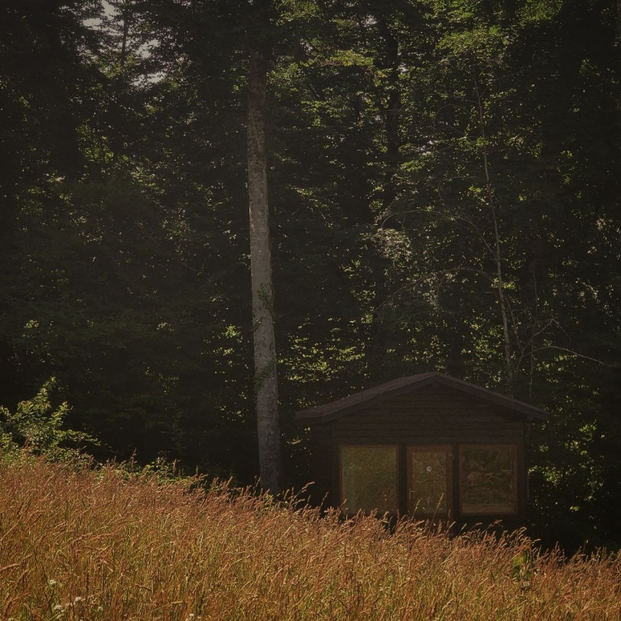
Природа, которую я наблюдал в процессе подъёма

Slide 11
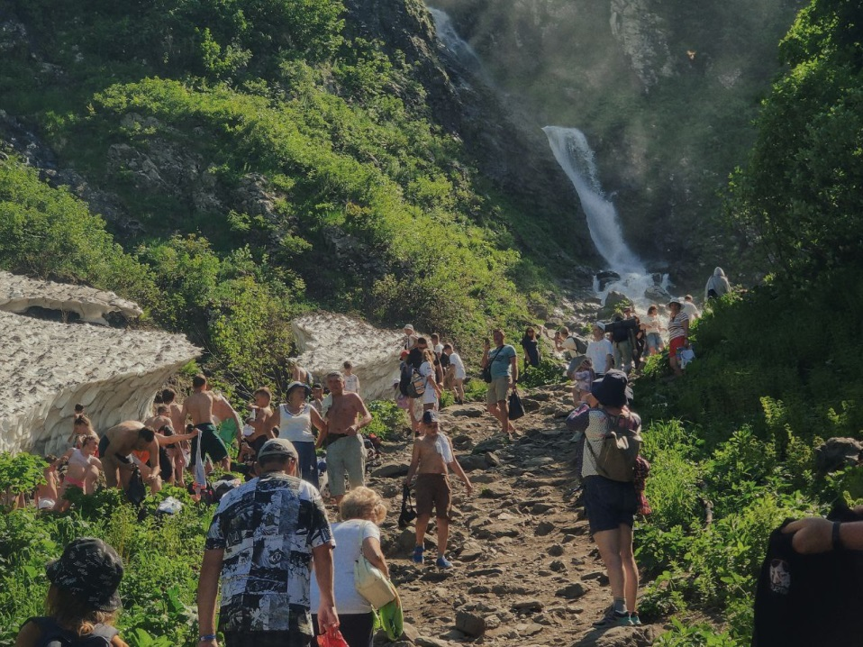
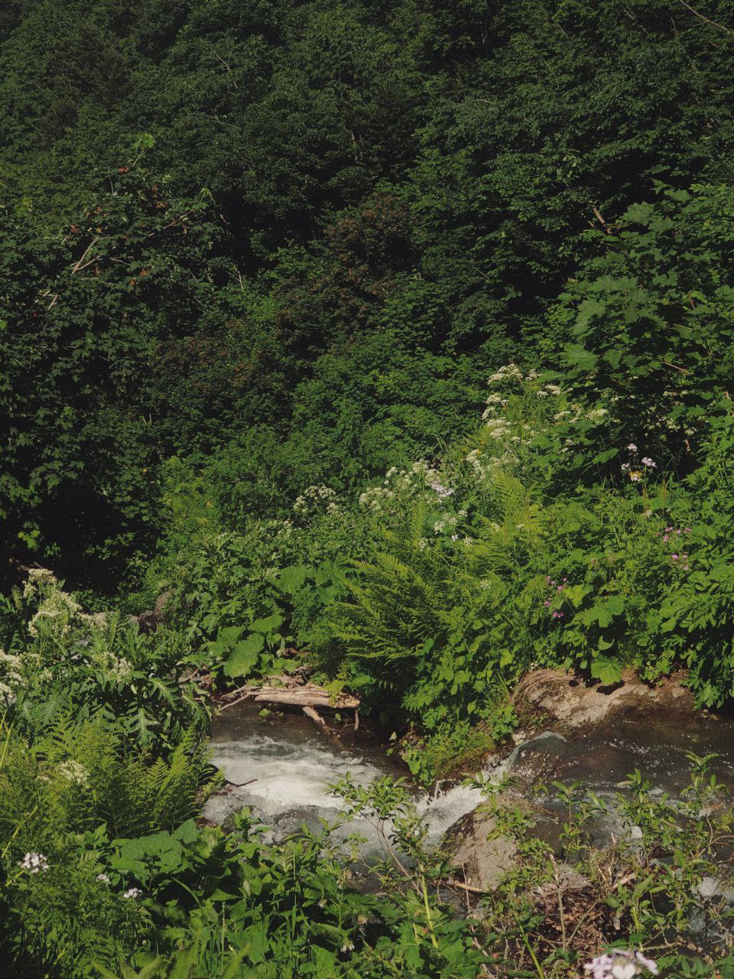
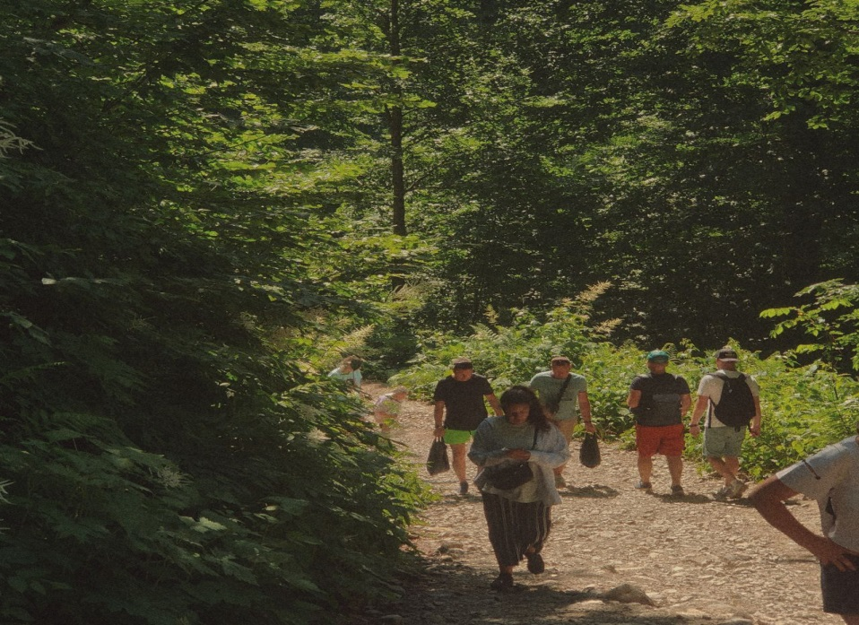
Водопад Поликаря

Slide 12
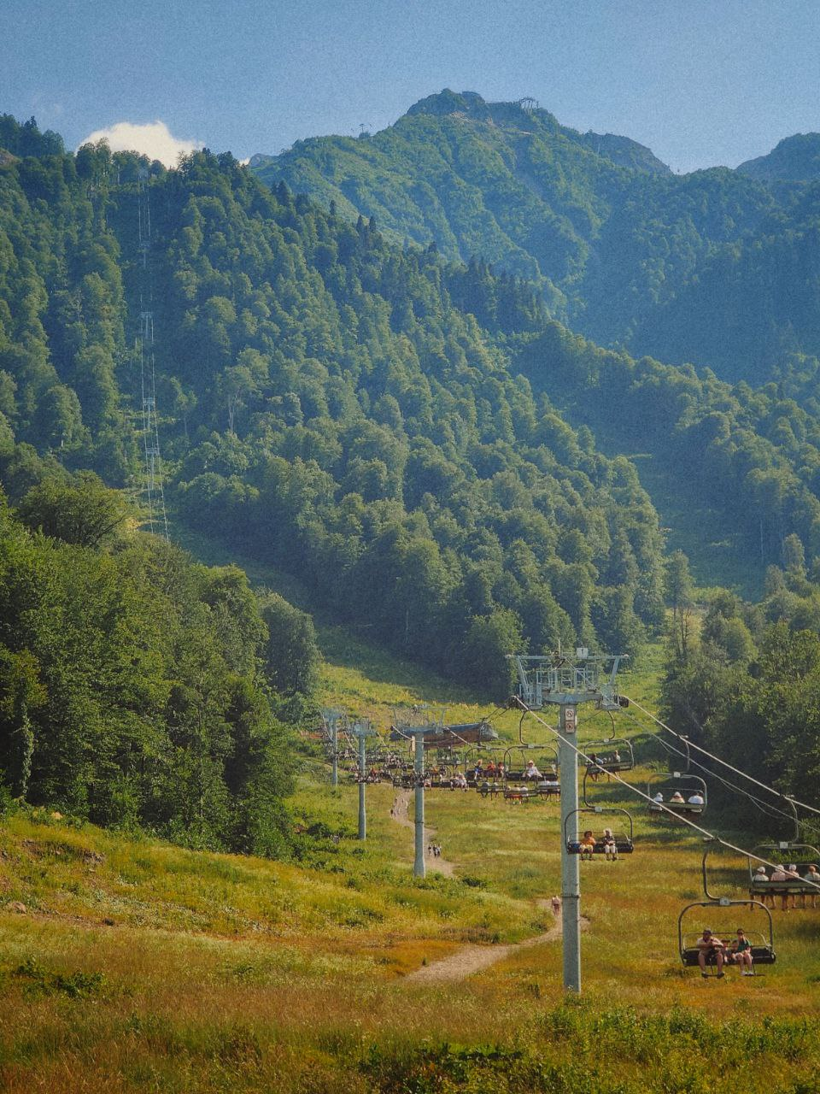
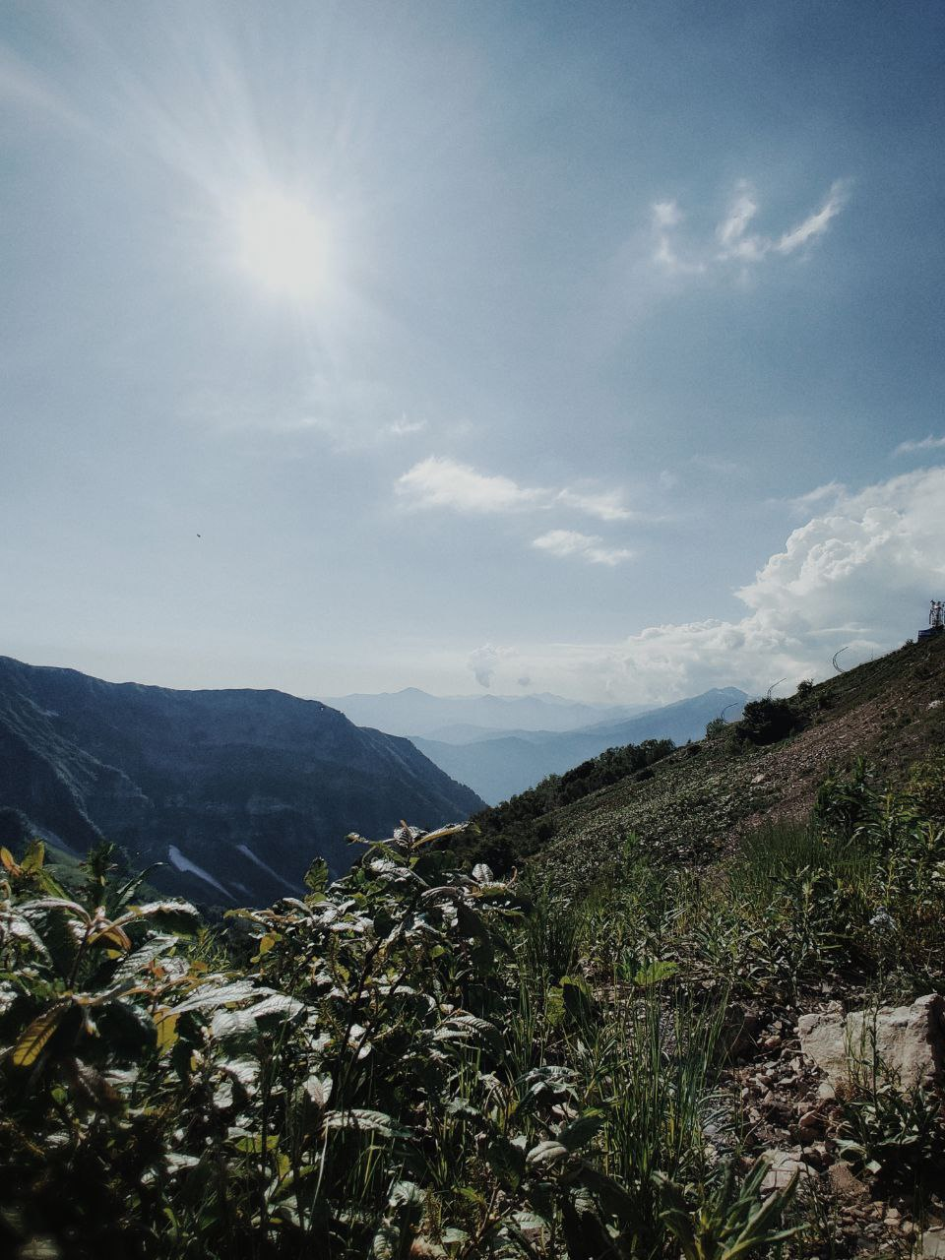
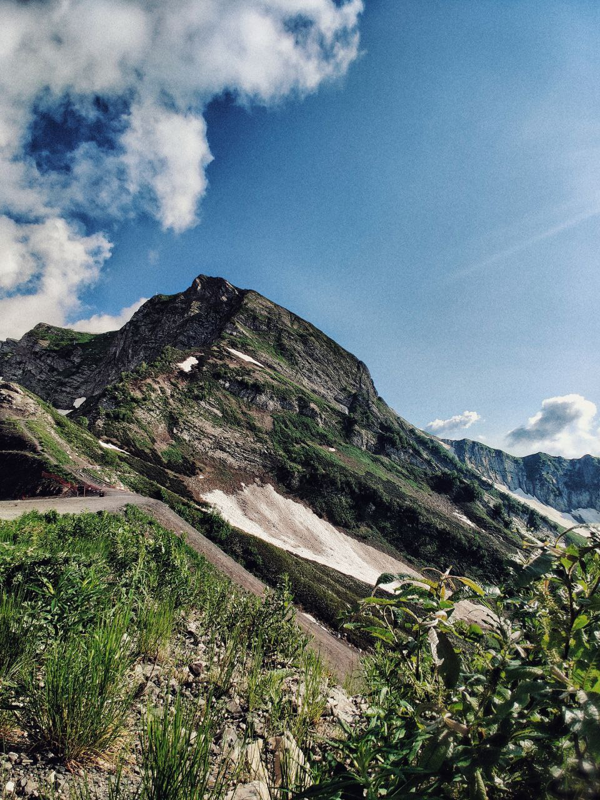
Подъем и виды с Черной Пирамиды (2300м)

Slide 13
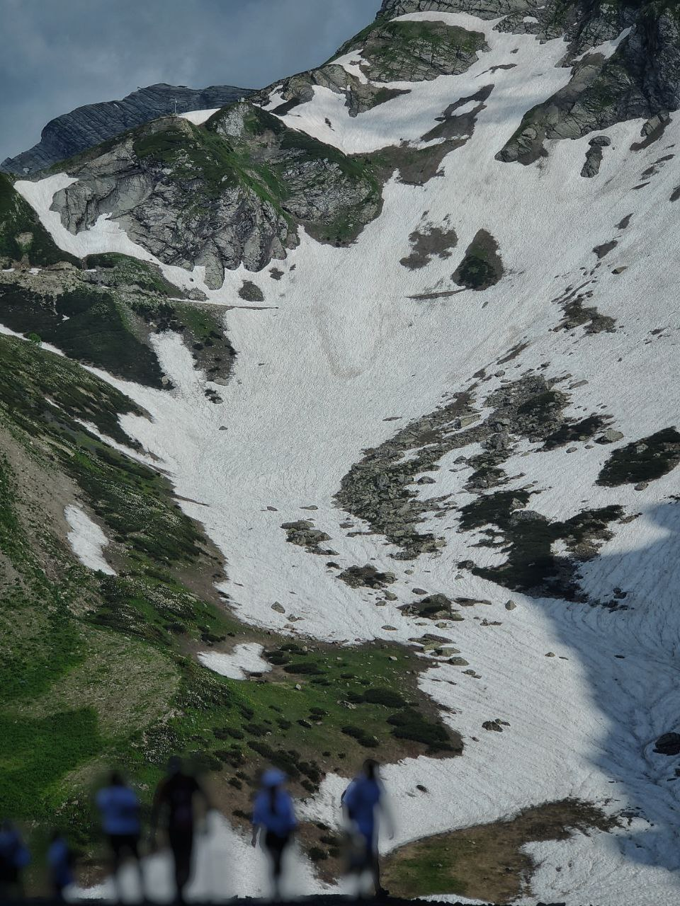
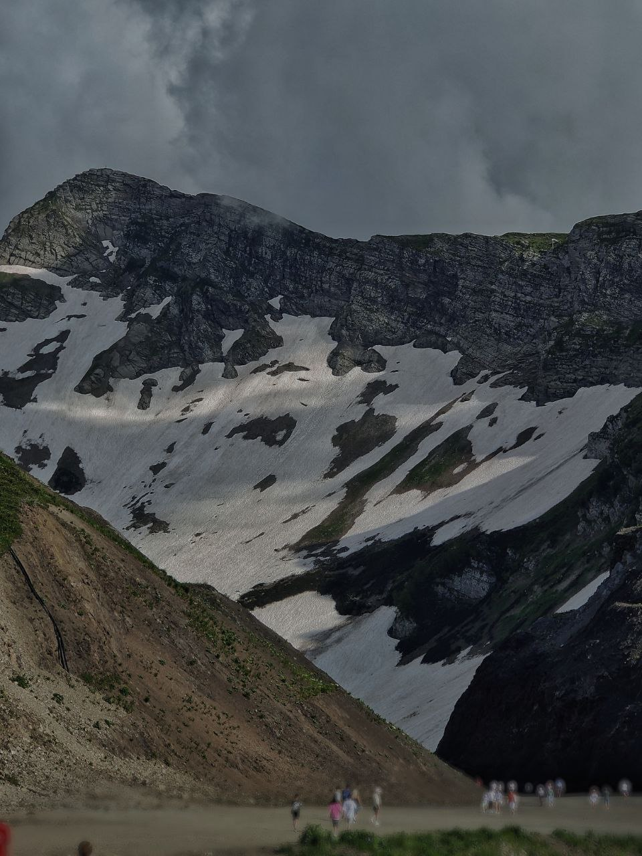
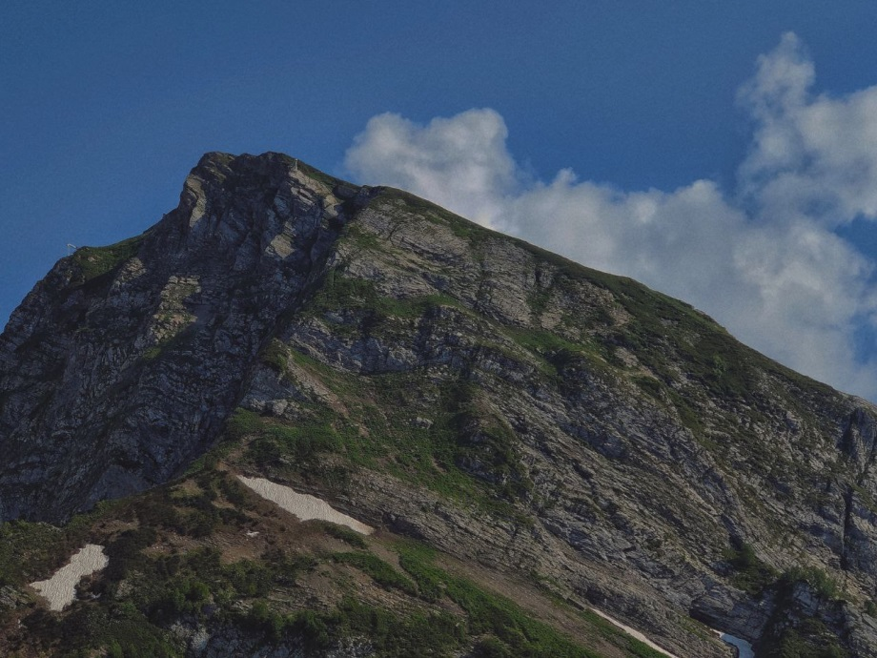
Виды со смотровой площадки Чёрной Пирамиды

